Slide 1
E-Yemek Sipariş
Berkay ÖZGÜN - 1191602816
https://github.com/Berkayozgun/menu-app

Slide 2
Projenin Amacı :
Bir restoran-cafe işletmesinin menüsünü ve servislerini internet ortamına taşıyarak, müşterilerinin yakınlarda olmadığı zamanlarda da onlara hizmet ve lezzetlerini evlerine veya bulunduğu konumlara götürebilmek, ayrıca işletmenin reklamını yapmak ve daha önce işletmeyi keşfetmemiş insanlara ulaşabilme potansiyelini artırmak.

Slide 3
Kullanılan Teknolojiler
HTML
CSS
Javascript
ReactJS
Material UI
EmailJS
Notistack
React-spinners

Slide 4
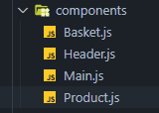
Components

Slide 5
Component Detayları:
Basket : Ürün sepeti, ürünlerin sepete ekle butonu kullanıldıktan sonra tutulduğu, görüntülendiği, fiyatının hesaplandığı ve gerekli müşteri bilgilerinin girildiği bir form içerir.
Header : Sayfanın en üst kısmında yer alan toolbar. Bir adet text, bir adet home butonu, ve bir adet dinamik badge içeren sepet butonuna sahiptir.
Main : Ürünlerin görüntülendiği component’tir. Üst kısmında ürünlerin kategorilerinin bulunduğu ve farklı ekranlara sahip olan tab panel
bulunmaktadır. Alt kısımda tab panelden seçilen kategoriye göre o
kategorideki ürünleri gösterir.
Product : Main componentinin içinde kullanılmaktadır. Her bir ürün kartı
bir product componentidir. Ürüne ait bir adet fotoğraf,
başlık içerir. Aynı zamanda basket
componentine ürün gönderen sepete ekle
butonuna sahiptir.

Slide 6
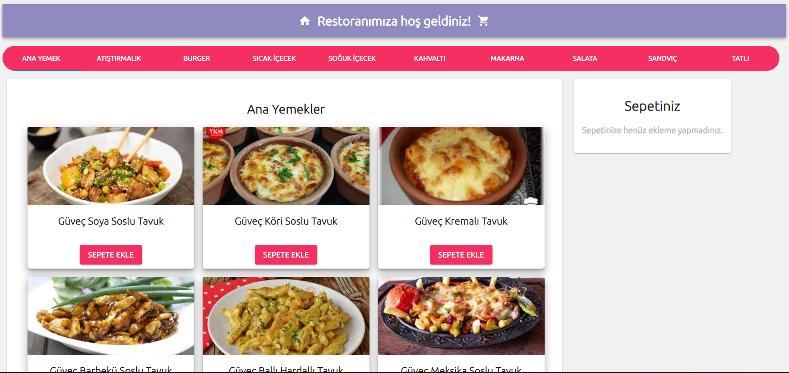
Site ilk açıldığında görüntülenen ekran

Slide 7
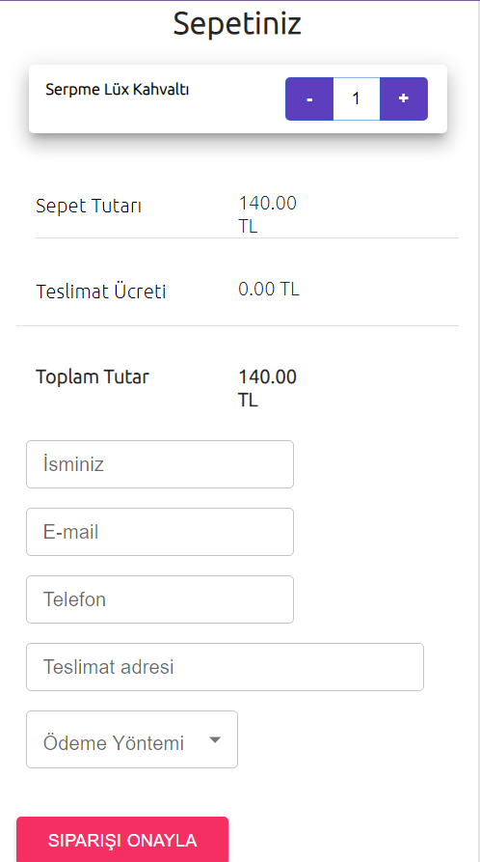
Sepete ürün eklendiğinde basket componentinin görüntüsü

Slide 8
Teşekkürler
Berkay Özgün
1191602816
Proje kaynak kodları : https://github.com/Berkayozgun/menu-app

